Slide 1
Merkezi İşlem Birimi (MİB)
Central Process Unit (CPU)
CPU, Central Process Unit Türkçe anlamıyla Merkezi İşlem Birimi olarak adlandırılan ve genellikle işlemci olarak tanımlanmaktadır.
İlk olarak 1971’de Intel tarafından üretilip kullanılmaya başlanan işlemciler, verileri işlemesi ve yazılım komutlarını uygulaması görevine sahiptir ve bilgisayarın en önemli parçasıdır.

Slide 2
CPU’nun ana görevi, yazılım ve donanım arasında bağlantıyı kontrol ederek tüm donanımı yönetmektir. İşlemci her bir komutu yerine getirirken kendi bünyesinde barındırdığı ALU (Aritmetic Logic Unit-Aritmetik Mantık Birimi) biriminden yararlanır. ALU işlemcinin mantıksal ve matematiksel görevlerini yapan kısmıdır.
Bilgisayarlarda tüm fonksiyonlar, makine dili ismiyle de kullanılan, 0 ve 1 temel komutlarıyla oluşturulan kombinasyonlara dayanır. Komutların uygulanması için işlemciye iletilen elektrik sinyalleri, milyonlarca transistör sayesinde toplama, çıkarma, çarpma, bölme gibi matematiksel işlemlere dönüştürülür ve bu işlemler CPU’nun ALU biriminde gerçekleşir. Tüm bu komutların bilgisayarda kapladıkları alan bit olarak adlandırılır.

Slide 3
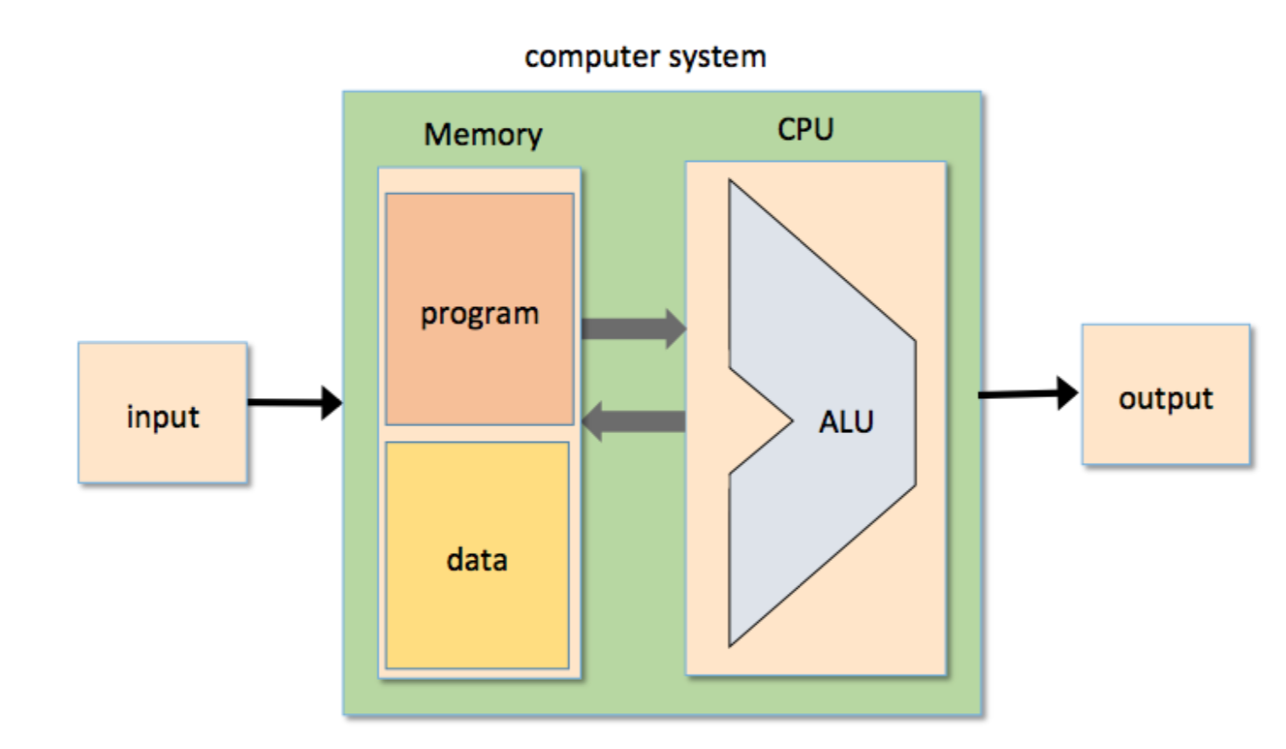

Slide 4
FPU (Floating Point Unit-Kayan Nokta İşlem Birimi)
ALU temel işlemleri hesaplama da iyi iş çıkarsa da, gelişmiş işlemlerde kayan noktalı aritmetik işlemleri gerçekleştirmek üzere eklenen bir diğer bilgisayar sisteminin parçası da FPU dur. FPU sayesinde küçük haneli veya küçük kesirli sayılarla işlem yapılabilmektedir.
Eğer sistemde FPU mevcutsa ağır matematiksel işlemler bu işlemci tarafından yapılırken ana işlemci diğer işlemlerle meşgul olacağından sistemde yavaşlama yok denecek kadar az olur.

Slide 5
İşlemciler, bilgisayarı yönetmek ve kontrol etmek için iletişim yollarını kullanır. Hem işlemci içerisinde hem de işlemciyle diğer birimler arasında iletişim hatları bulunmaktadır. İletişim hatları, üzerinden elektrik sinyali geçebilecek iletken hatlardır. Bu hatların sayısı işlemci modeline göre değişir.
BUS Interface (Yol arayüzü): İşlemciye veri–kod karışımı olan bilgileri getirir. Bunları ayırarak işlemcinin ünitelerini kullanmasını sağlar ve sonuçları tekrar birleştirerek dışarı yollar. Bu ara yüzün genişliği işlemcinin adresleyebileceği hafızayı ve taşıyabileceği veriyi belirler.

Slide 6
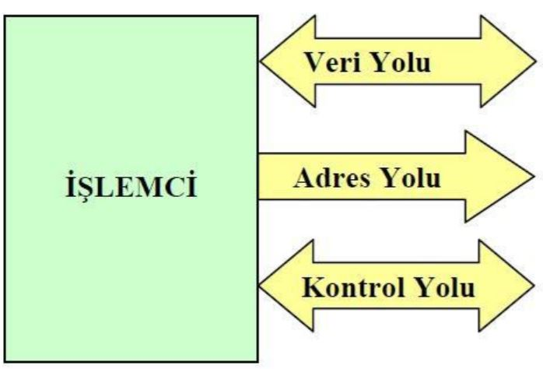

Slide 7
Adres yolu (Address Buses) İşlemcinin bilgi yazacağı veya okuyacağı her hafıza hücresinin ve çevre birimlerinin bir adresi vardır. İşlemci, bu adresleri bu birimlere ulaşmak için kullanır. Adresler, ikilik sayı gruplarından oluşur. Bir işlemcinin ulaşabileceği maksimum adres sayısı, adres yolundaki hat sayısı ile ilişkilidir. Adres yolunu çoğunlukla işlemci kullanır. Bu yüzden adres yolunun tek yönlü olduğu söylenebilir ama yeni teknolojilerde çift yönlüde olabilir.
Veri yolu (Data Buses) İşlemci, hafıza elemanları ve çevresel birimlerle çift yönlü veri akışını sağlar. Birbirine paralel iletken hat sayısı veri yolunun kaç bitlik olduğunu gösterir. Örneğin, iletken hat sayısı 64 olan veri yolu 64 bitliktir. Yüksek bit sayısına sahip veri yolları olması sistemin daha hızlı çalışması anlamına gelir.
Kontrol yolu (Control Buses) İşlemcinin diğer birimleri yönetmek ve senkronizasyon (eş zamanlama) sağlamak amacı ile kullandığı sinyallerin gönderildiği yoldur. Burada bellek okuma-yazma sinyalleri, kesme (interrupt) sinyalleri ve clock (saat) sinyalleri iletilir.

Slide 8

Programların İşlemciye Getirilmesi
İşlemciye, ne yapması gerektiğini söyleyen programlar olmadığı sürece işlemci bir işe yaramaz. İşlemci her saniyede milyonlarca, hatta milyarlarca komut işleyebilir. Sabit disk, işlemcinin komut işleme hızına ulaşamaz. Bu sorunu ortadan kaldırmak için programlar sabit diskten alınarak RAM’a yüklenir. RAM’den de işlemciye aktarılır. Bir program RAM’a yüklendiğinde ve işlemci kendisinden istenileni gerçekleştirdiğinde buna program (yazılım) çalışıyor deriz.

Slide 9
Bir program içinde yer alan her bir makine komutunun çalışması üç adımda gerçekleştirilir.
Bunlar:
  Al-getir (Fetch)
  Kodunu çöz (Decode)
  Çalıştır (Execute)

Slide 10
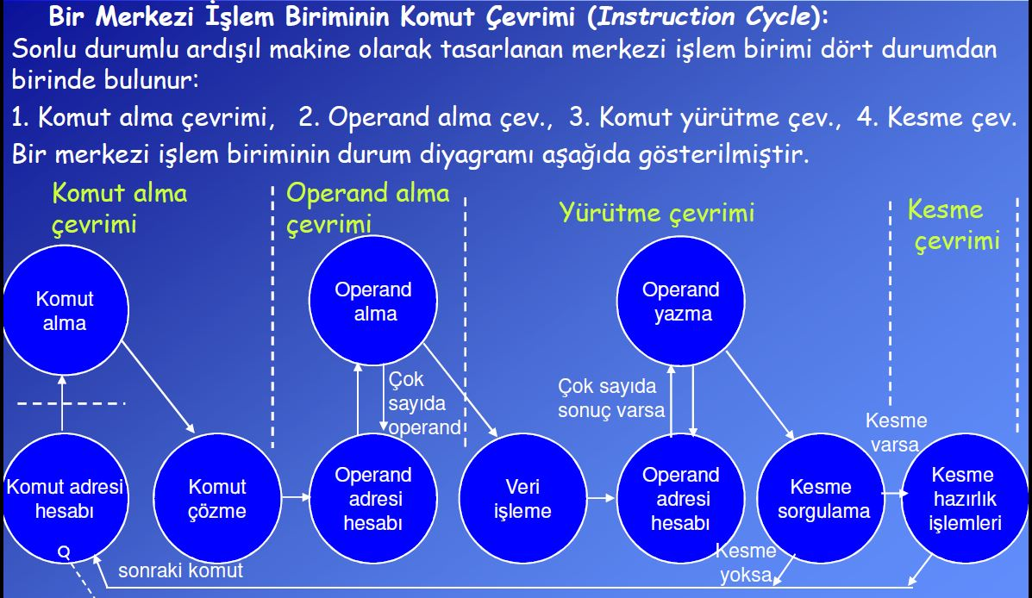

Slide 11
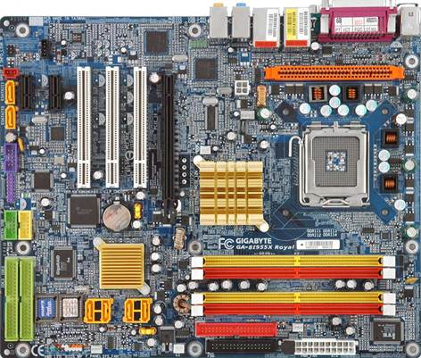
Anakart ve Bileşenler
Tüm donanım birimlerinin dolaylı ya da dolaysız bağlandığı elektronik karttır. Elektriği geçirmeyen fiberglas malzemeden yapılmışlardır. Üzerinde chipleri ve konektörleri birbirine bağlayan metal yapıda, ince ve iletken bağlantı yolları vardır.
ATX(Advanced Technology Extended):
  1995 yılında Intel tarafından çıkarılmıştır.
  Kendine has güç girişi ve port bileşenlerinin dağılımı vardır.
  Daha fazla giriş çıkışı (PS2, USB, Firewire vs) vardır.
  ATX ana kartları kullanmak için ATX kasalar gerekir.
  İşletim sisteminin özelliklerine göre güç yönetimi düzenlenebilir.

Slide 12
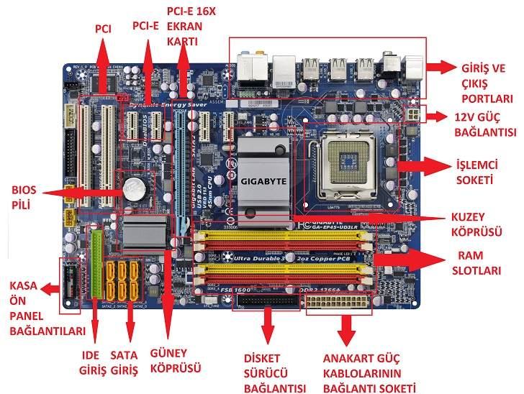

Slide 13
PCI-PCI EXPRESS SLOTLARI:
  PCI SLOTLARI, bilgisayara entegre devreler veya harici kartlar halinde donanım eklenmesine imkan veren veriyolu arabirimidir.
  PCI EXPRESS ise eski PCI, PCI-X ve AGP veriyolu standartlarını değiştirmek için tasarlanmış yüksek hızlı seri bilgisayar genişleme veriyolu standartlarına verilen isimdir.
YONGA SETİ (CHIPSET):
  Ana karttaki veri akışını denetleyen entegre devrelerdir. Anakart üzerinde çok sayıda yonga olmasına rağmen yalnızca ikisi yönetici konumundadır. Bunlar Kuzey ve Güney Köprüleridir.
  KUZEY KÖPRÜSÜ(NORTHBRIDGE): İşlemci, bellekler ve AGP-PCI Express slotlarına en yakın olan çiptir. Kuzey köprüsünün görevi bu üçlü arasındaki iletişimi sağlamak ve kontrol etmektir.
  GÜNEY KÖPRÜSÜ(SOUTHBRIDGE): IDE, USB, LAN, PCI ve ses; Yani bilgisayarın diğer çevre birimlerini denetlemektedir ve bu bölümlere yakın olarak konumlandırılmıştır.

Slide 14
SATA-IDE GİRİŞLERİ:
  IDE: Hard disk, optik disk, teyp sürücülerini bilgisayara bağlamak için kullanılan arabirimdir.
  SATA: Yeni nesil hard disk ve dvd okuyucuları bilgisayara bağlamak için kullanılan arabirimdir. IDE’nin yerini almıştır. Ayrıca IDE’ye göre daha az pini olup daha az güç tüketmektedir.
GÜÇ KAYNAĞI(POWER SUPPLY):
  Bilgisayara gerekli gücün gelmesini sağlar ve akım ayarlaması yapar.
12V GÜÇ BAĞLANTI SOKETİ:
  Bilgisayarınızın çok enerji harcayan donanımlarına (işlemci ve ekran kartı) ilave güç sağlayan sokettir.
BIOS:
  PC nin donanım ayarlarını kontrol eden, depolayan ve bu nedenle bilgisayarın açılmasını sağlayan birimdir. Bir nevi mini işletim sistemidir.
BIOS PİLİ:
  Bilgisayarın tarih ve saatini ayarlayan, her açılışta ve açık kaldığı sürece kendini şarj eden bir pildir.

Slide 15
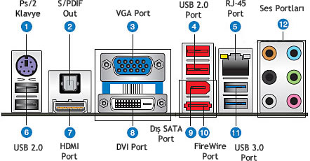

GİRİŞ- ÇIKIŞ PORTLARI:
  Bilgisayarımıza çevre birimlerini bağlamamızı sağlayan arabirimdir.
  Paralel Port:
    Paralel port aynı anda birden fazla bitin alınıp gönderilmesi olarak ifade edilebilir. Yani bir cihazda paralel port varsa bu port vasıtasıyla 8 bitlik veri aynı anda gönderilip alınabilir. Çoğunlukla eski tip yazıcıların bağlantısı için kullanılan paralel portlar, seri porta göre daha hızlı olmasına rağmen aynı stabilizeyi sağlamaz.

Slide 16
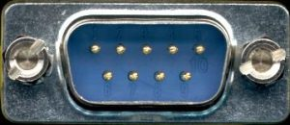
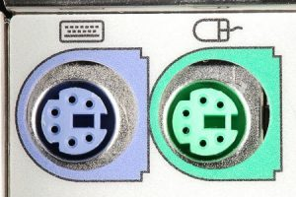
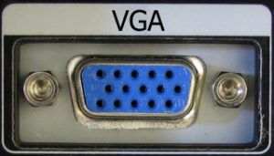
Seri Port:
  RS232 standardıyla özdeşleşmiş olan seri port ile birim zamanda bilgilerin ardı ardına iletilmesiyle haberleşme gerçekleşir. Paralel portta 8 bitlik bilgi tek çevrimde gönderilirken seri portta aynı bilgi 8 çevrimde gönderilir. Eski tip fareler, tv kartının kumanda alıcısı, eski tip modemler ve eski tip yazıcılar bu porta takılırlardı.
PS/2 Portu:
  Fare ve klavye için 2 adet üretilmiş 6 pinli konektörden oluşan, düşük hızlı bir seri porttur.
VGA (Video Graphics Array) Portu:
  PC bilgisayarlar için standart haline gelen VGA portu vasıtasıyla bilgilerin monitörlerde görüntülenmesi sağlanmaktadır.

Slide 17
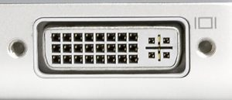
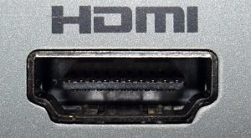
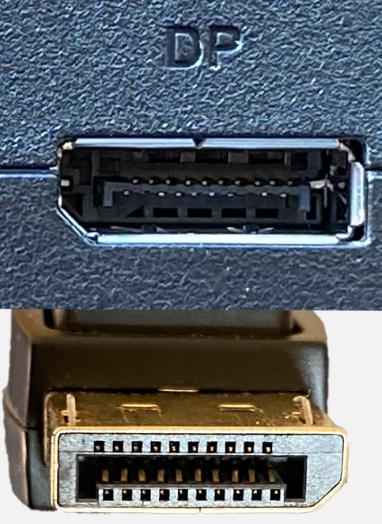
DVI (Digital Video Interface) Portu:
  DVI, LCD ve dijital projektörler gibi cihazlardaki görüntü kalitesinin artırılması için tasarlanmış bir standarttır.
HDMI (High Definition Multimedia Interface) Portu:
  DVI protokolünün gelişmiş hali olan HDMI, 2003 yılında ses ve görüntü verilerini sıkıştırılmadan dijital olarak aktarmak için geliştirilmiş bir arabirimdir.
DisplayPort (DP):
  DVI ile birlikte çalışacak şekilde tasarlanmıştır.
  Tek bir kabloyla yüksek çözünürlüklü ekranlar ve
  birden çok ekran
  Kendi kendine kilitlenen konnektör
  Tek bir fiziksel bağlantı üzerinden birden fazla video akışı
  Ölçeklenebilirlik, azaltılmış kablo sayısı ve yerleşik saat

Slide 18
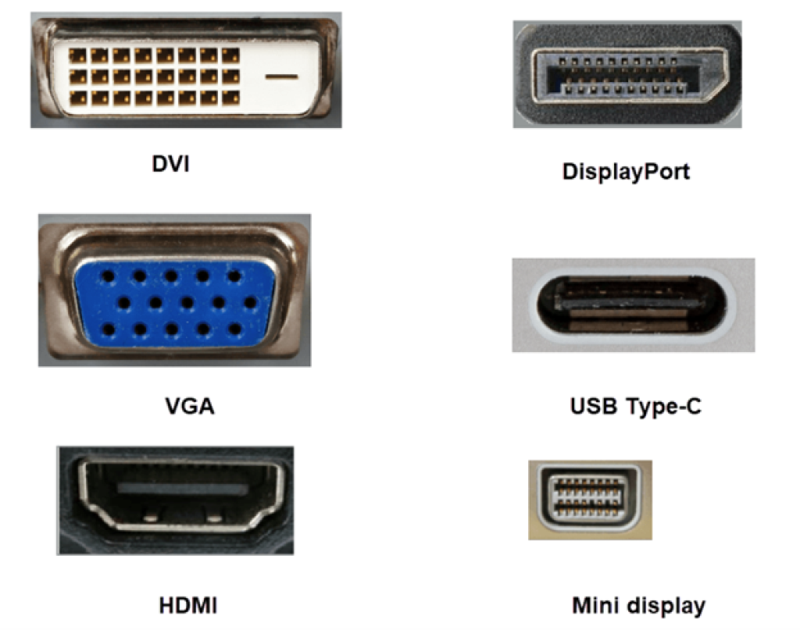
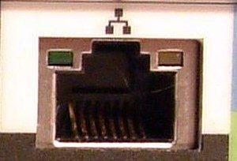
Ethernet Portu RJ45:
  İki bilgisayar arasında veya internet ortamıyla bağlantının kurulmasını sağlayan porttur.

Slide 19
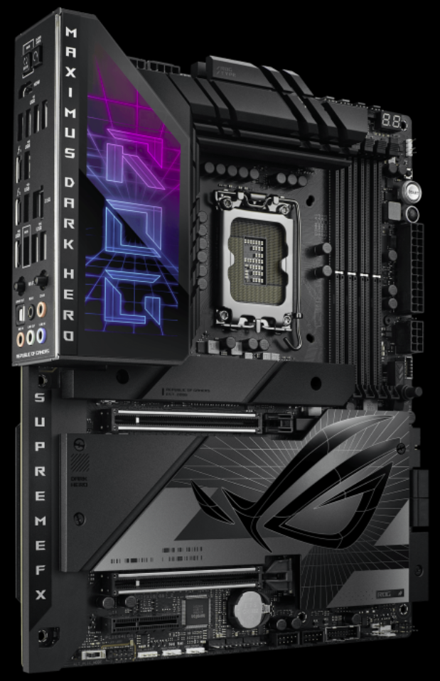
ASUS ROG Maximus Z790 Dark Hero
(LGA 1700 ATX anakart)

Slide 20
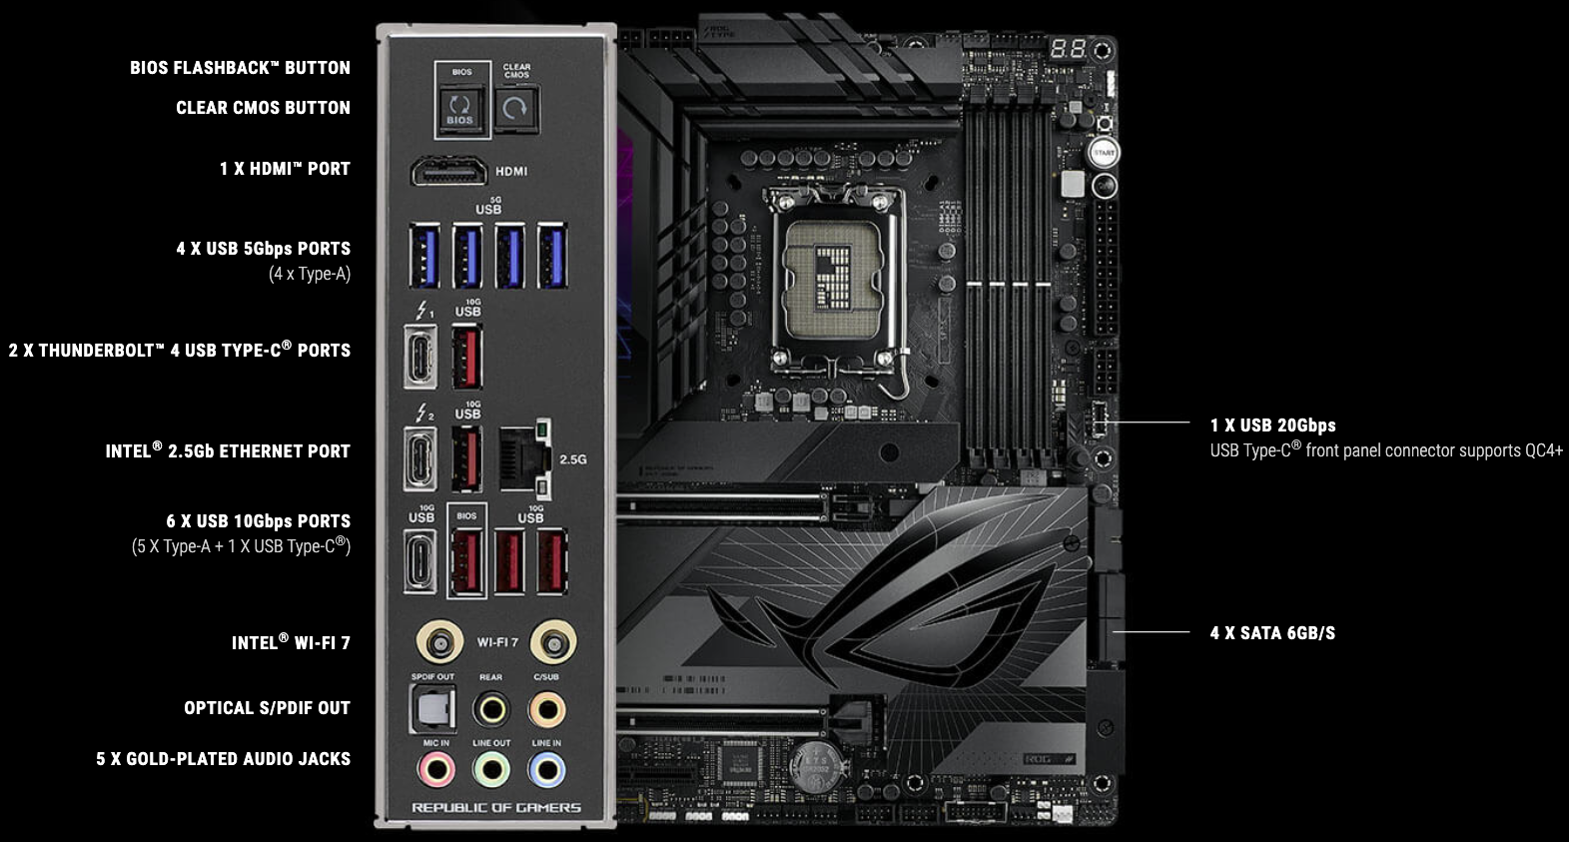

Slide 21
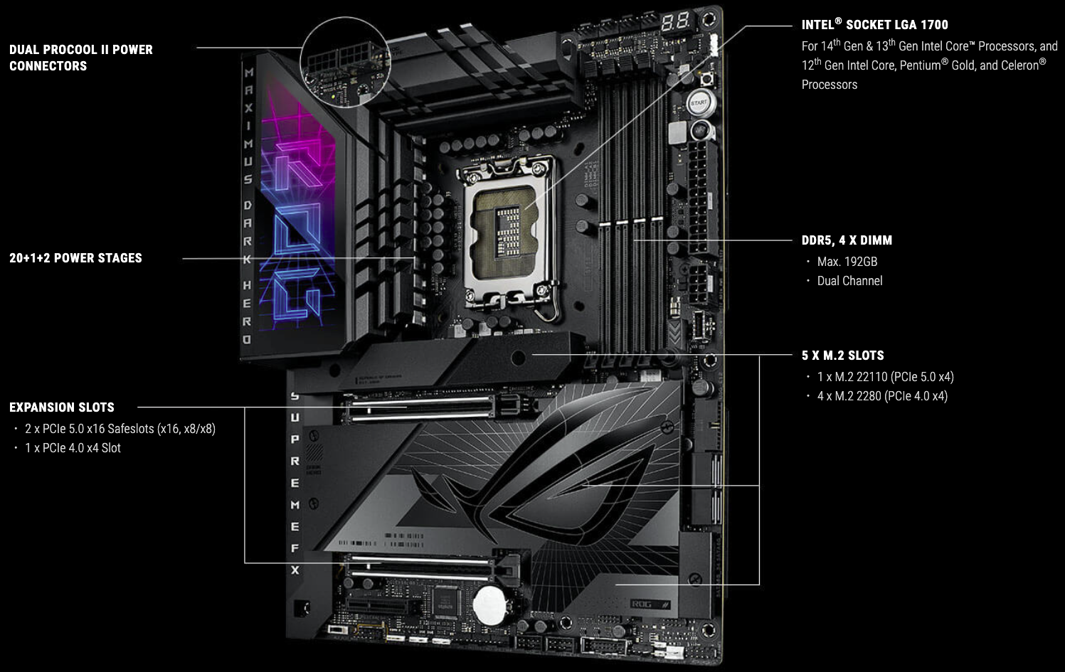

Slide 22
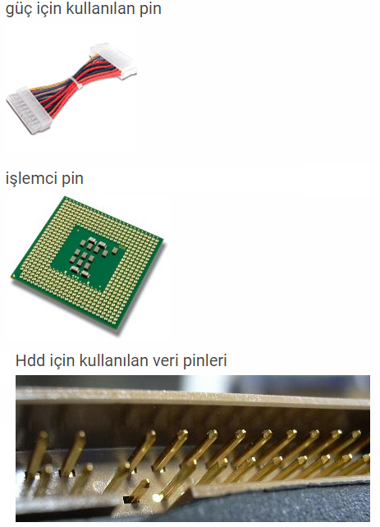
Pin
Pin, ana kartın ve parçaların birbiri ile haberleşmesini sağlayan bakır tellerden oluşan iğneye benzeyen iletişimi sağlayan küçük parçalardır.
İşlemci, hdd, Jumperlar, kasa içi düğme ve ışık bağlantıları da dahil kısaca bilgisayarın her bileşeninde olan bir parçadır.

Slide 23
Bir CPU çipindeki pinler, CPU'ya giriş ve çıkış olarak kullanılır. Her pin belirli bir veriyi, işlevi veya işlemi işaret eder. Her sinyal pininin bir sinyal adı vardır.
CPU soketi veya CPU yuvası ise, bir baskı devre (PCB) ve mikroişlemci için tasarlanmış yuva görevi gören bir elektrik bileşenidir. CPU soketi, entegre devre soketleri içinde çok yüksek pin sayısı için tasarlanmış özel bir türdür. CPU soketi, mikroişlemciye fiziksel bir yapı sağlamak dahil olmak üzere, bir soğutucu için destek sağlanması ve bazı fonksiyonları sağlar. En önemlisi CPU ve PCB arasında her ikisi ile bir elektrik arayüz oluşturur.

Slide 24
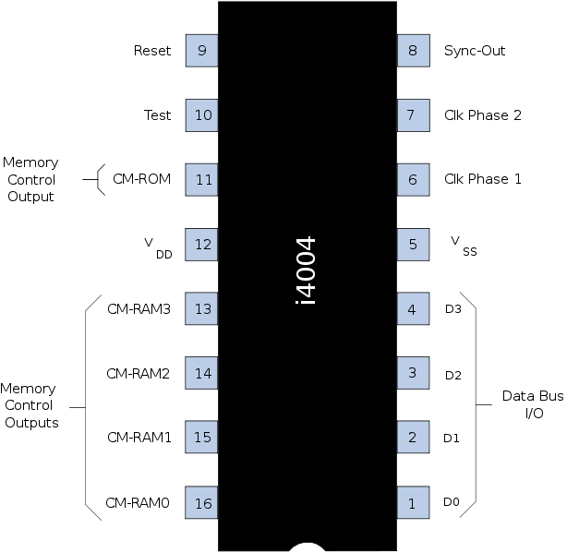

Slide 25
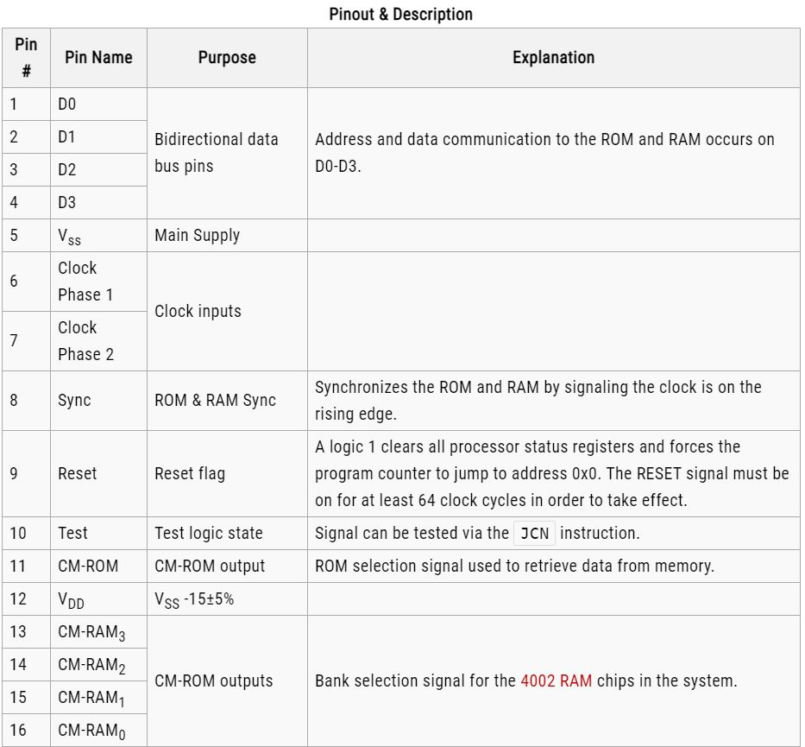

Slide 26
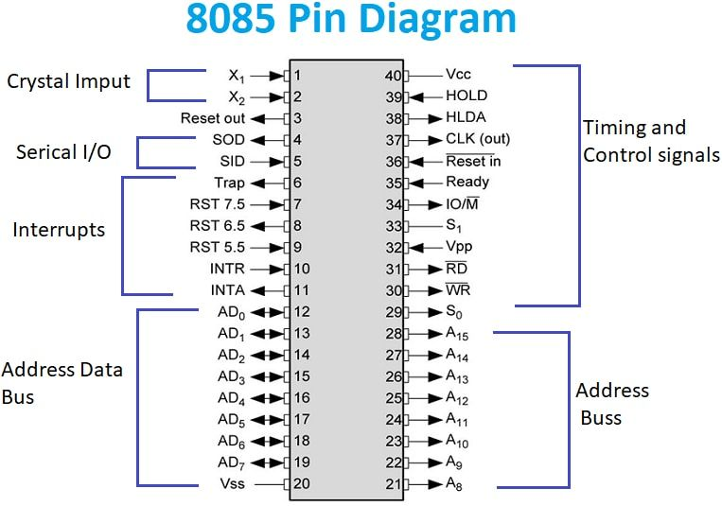

Slide 27
Address bus
A15-A8, it carries the most significant 8-bits of memory/IO address.
Data bus
AD7-AD0, it carries the least significant 8-bit address and data bus.
Control and status signals
These signals are used to identify the nature of operation. There are 3 control signal and 3 status signals.
Three control signals are RD, WR & ALE.
  RD − This signal indicates that the selected IO or memory device is to be read and is ready for accepting data available on the data bus.
  WR − This signal indicates that the data on the data bus is to be written into a selected memory or IO location.
  ALE − It is a positive going pulse generated when a new operation is started by the microprocessor. When the pulse goes high, it indicates address. When the pulse goes down it indicates data.
Three status signals are IO/M, S0 & S1.
IO/M
This signal is used to differentiate between IO and Memory operations, i.e. when it is high indicates IO operation and when it is low then it indicates memory operation.
S1 & S0
These signals are used to identify the type of current operation.
Power supply
There are 2 power supply signals − VCC & VSS. VCC indicates +5v power supply and VSS indicates ground signal.
Clock signals
There are 3 clock signals, i.e. X1, X2, CLK OUT.
  X1, X2 − A crystal (RC, LC N/W) is connected at these two pins and is used to set frequency of the internal clock generator. This frequency is internally divided by 2.
  CLK OUT − This signal is used as the system clock for devices connected with the microprocessor.

Slide 28
8086
Veri yolu 16-bit genişliğindedir. Adres yolu ise 20-bit genişliğindedir.
8086, 1MB’lık hafıza bloğunu adresleyebilir (1M = 2^20)
Ancak, en fazla adreslenebilir hafıza uzayı 64KB büyüklüğündedir. Çünkü tüm dahili register’lar 16bit büyüklüğündedir. 64 KB’lık sınırların dışında programlama yapabilmek için extra operasyonlar kullanmak gerekir.

Slide 29
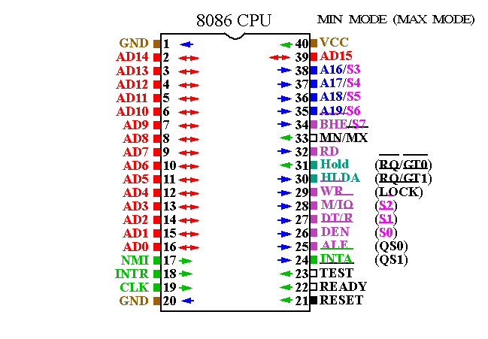

Slide 30
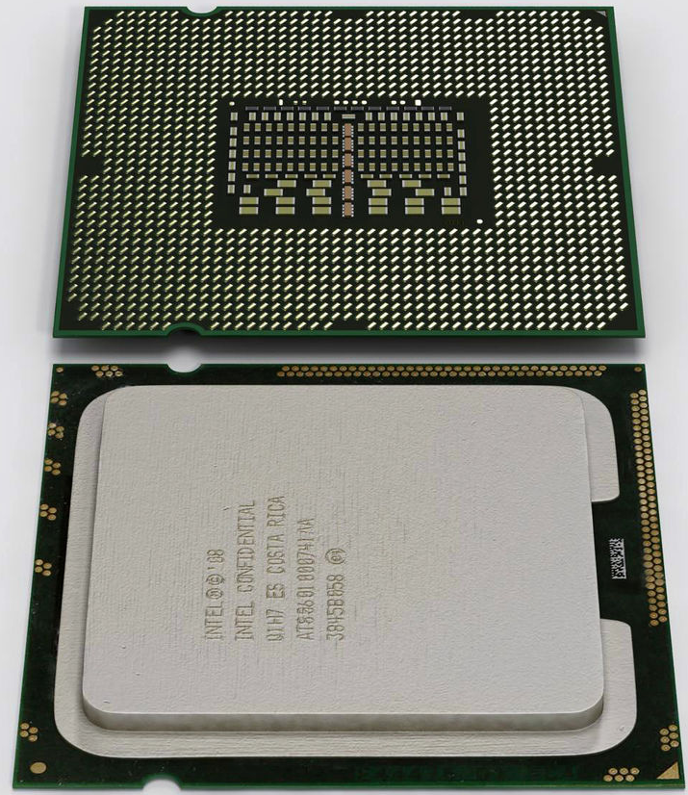

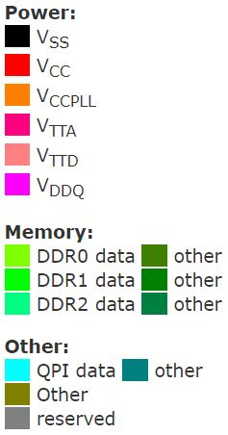
Intel Core i7-920

Slide 31
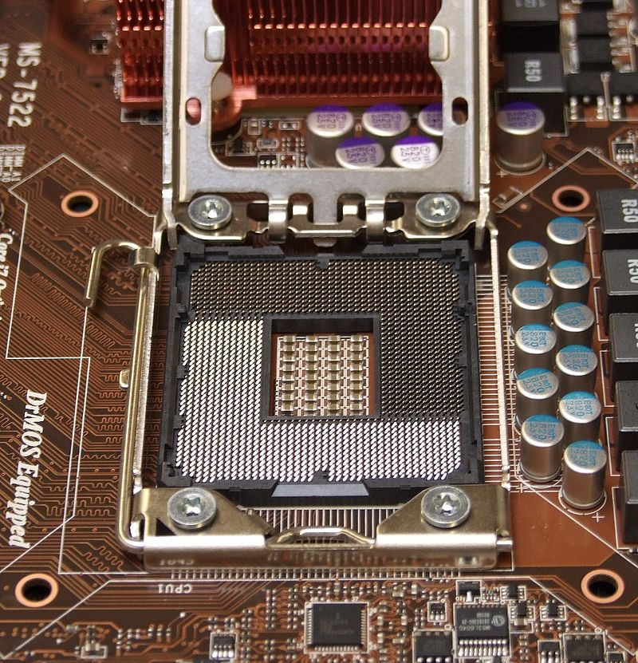
LGA 1366 soketini kullanır. 1366 pin.

Slide 32
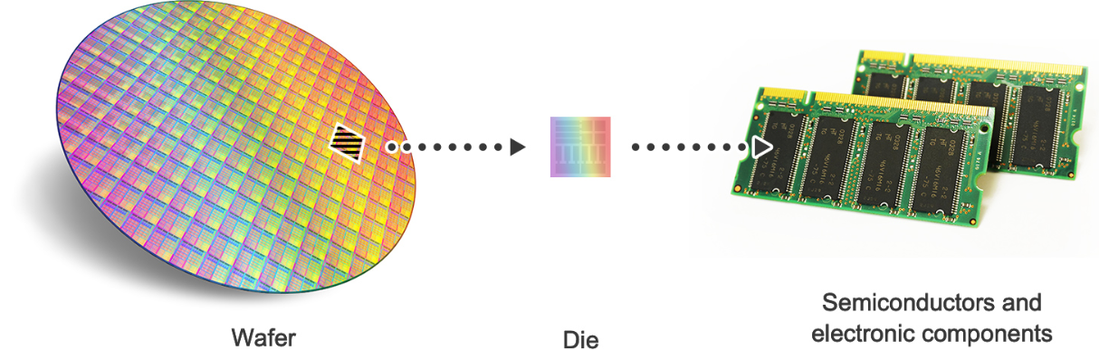
12. nesil Intel Core CPUs Alder Lake kod adıyla çıkarken,
13. nesil Intel Core CPUs Raptor Lake kod adıyla çıkmıştır.
die: bir wafer ın bir bölümündeki ayrı bir bileşen veya bir entegre devreyi ifade etmektedir.

Slide 33
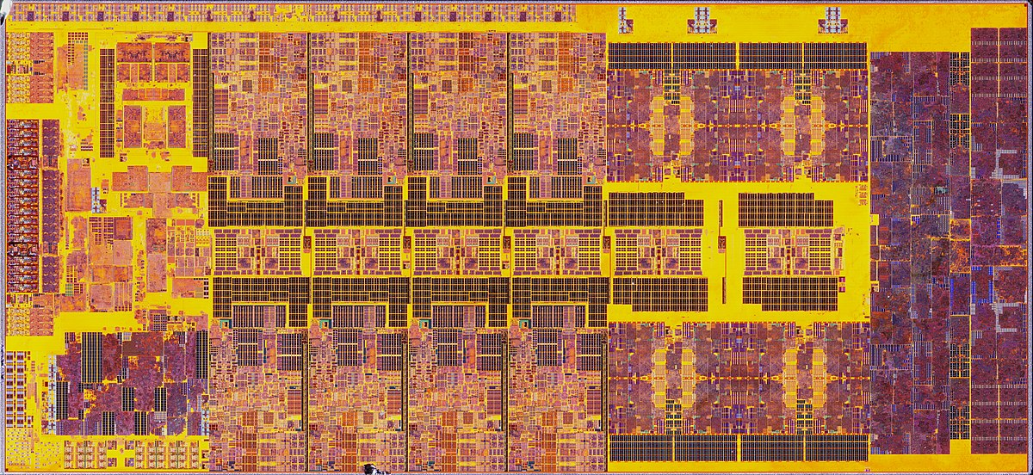
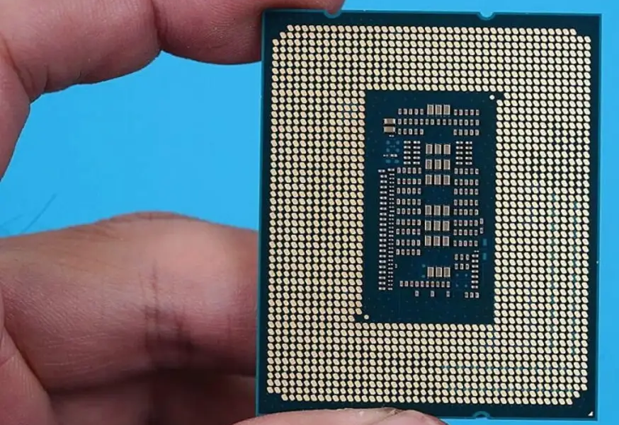
i9-13900K Raptor Lake işlemci die

Slide 34
Gelecekte planlananlar:
14. nesil Intel Core CPUs ise Meteor Lake kod adıyla 2023 yılında çıkmıştır (10nm~7nm) (Intel® Core™ Ultra 9) (Series 1)
15. nesil Arrow Lake (3nm) (Intel® Core™ Ultra 9) (Series 2)
16. nesil Lunar Lake (1.8nm ve 2nm)
17. nesil Panther Lake (1.8nm)
Meteor Lake ve Arrow Lake, yeni LGA 1851 soket platformuna geçecek

Slide 35
